Slide 1
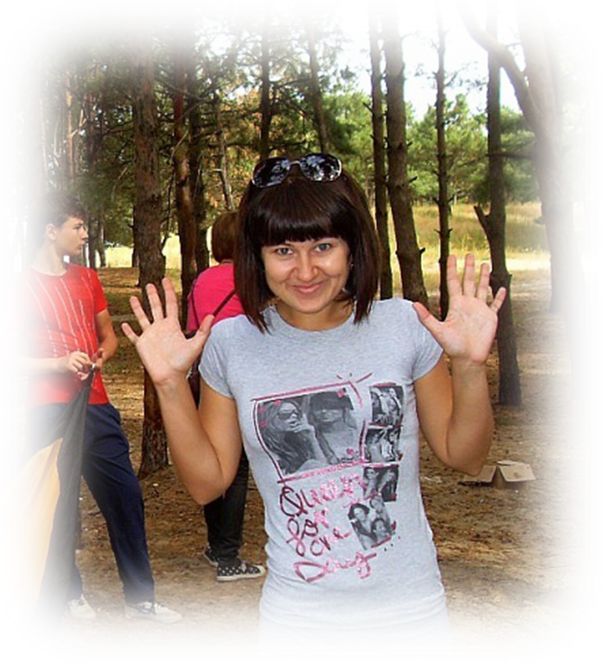
Класний керівник

Slide 2
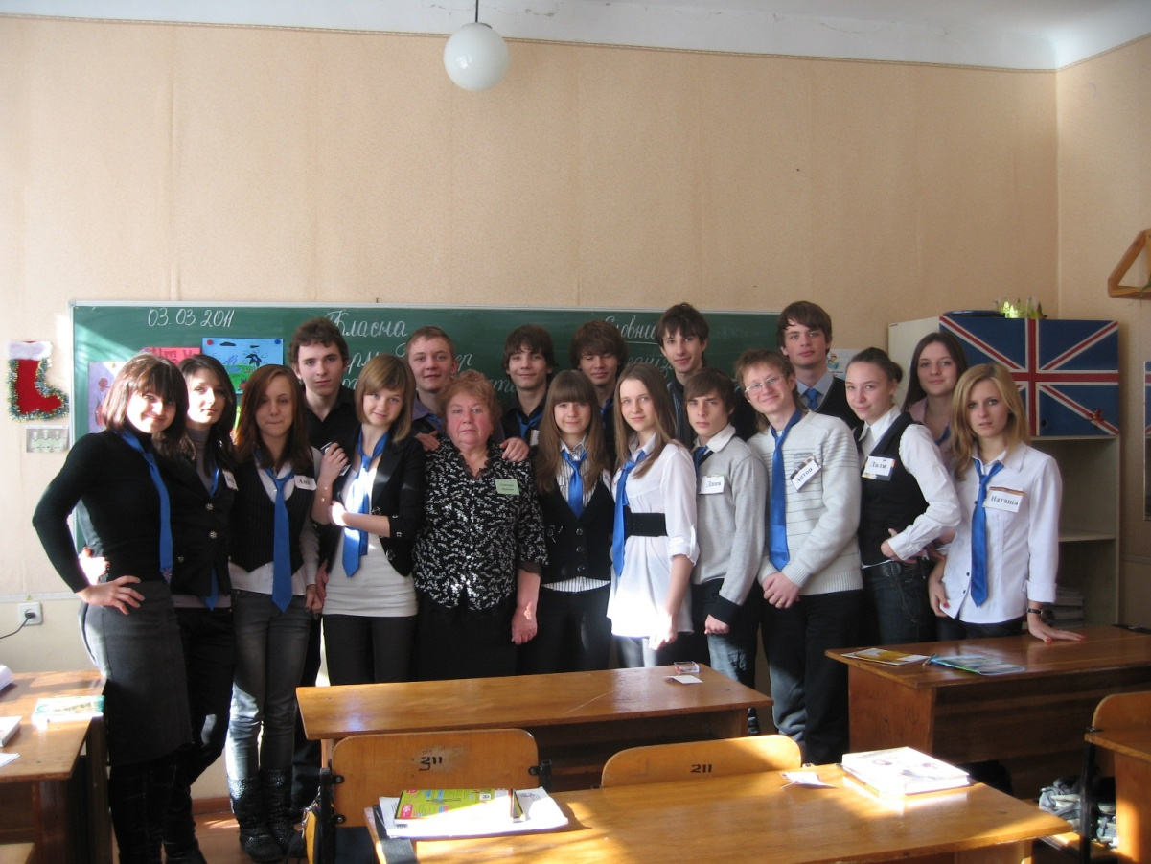
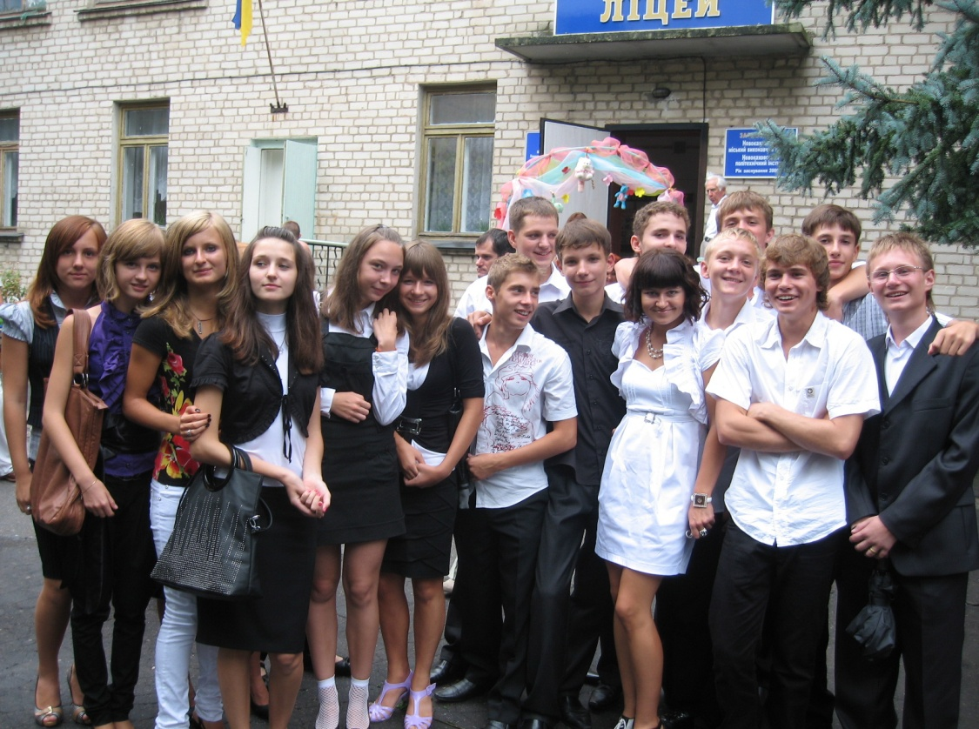
Початок роботи
Плани побудовані на
ідеальних дітей та ідеальних батьків

Slide 3
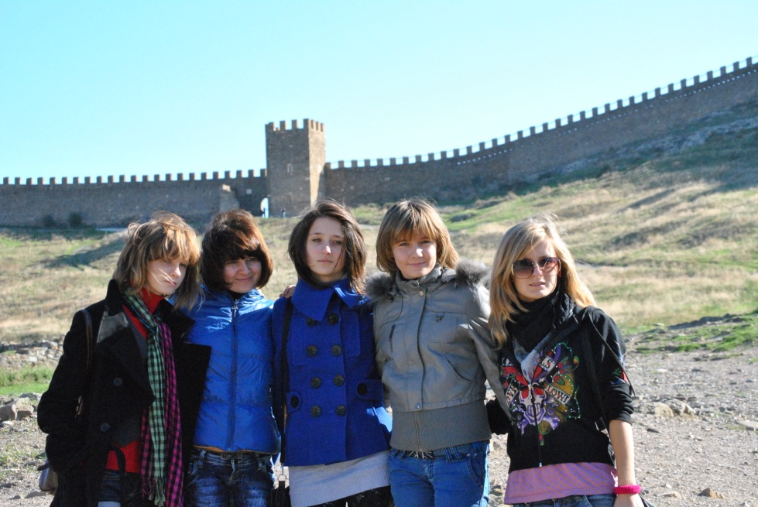
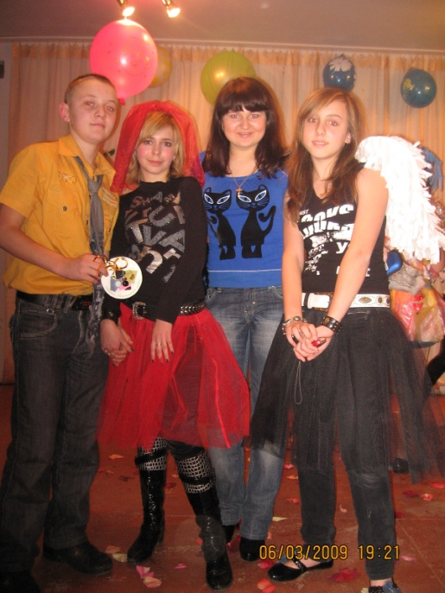
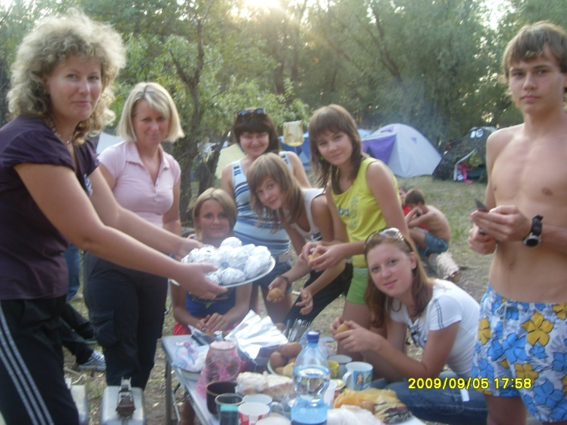
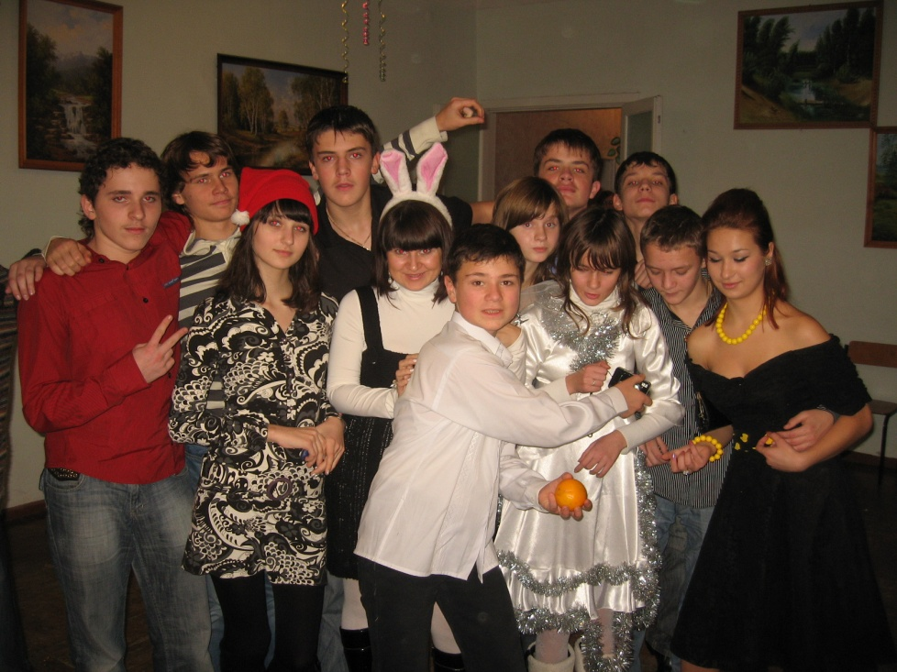
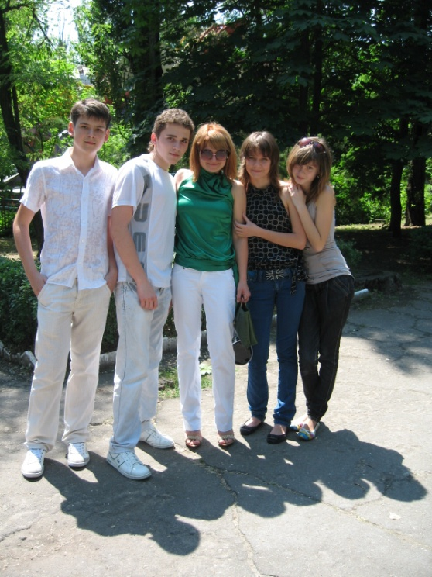
Для реалізації планів необхідно
Багато спілкуватися
З учнями та батьками
Оперативно спілкуватися

Slide 4
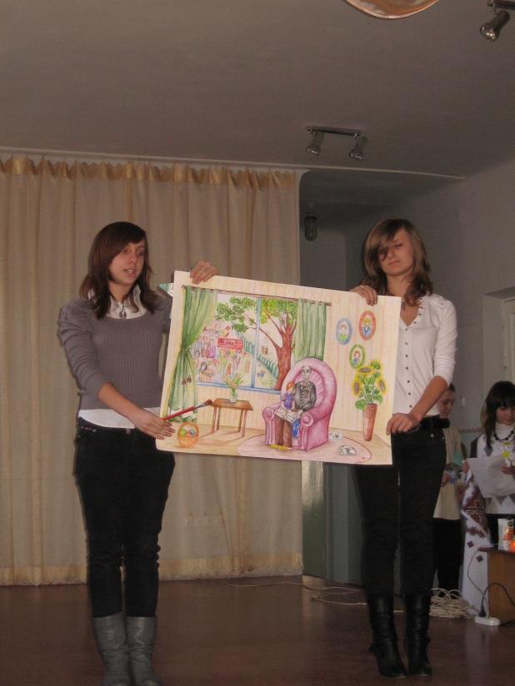
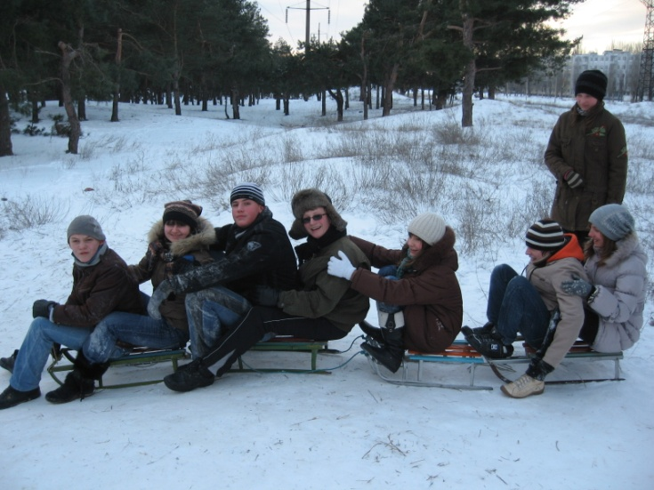
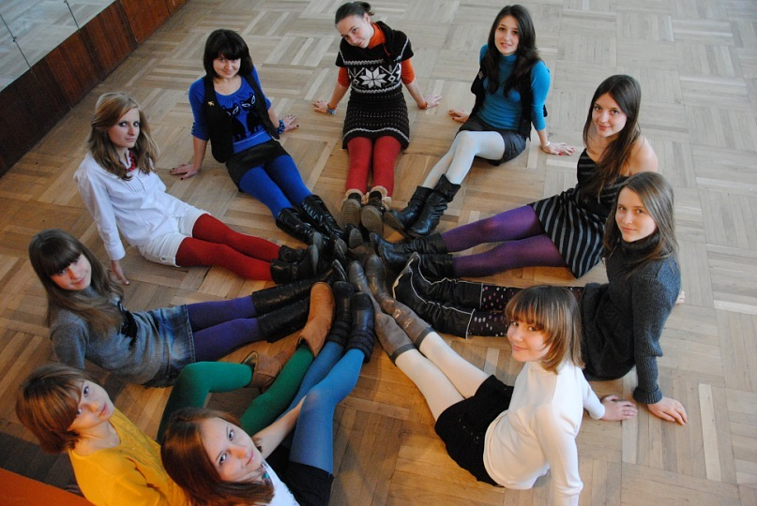
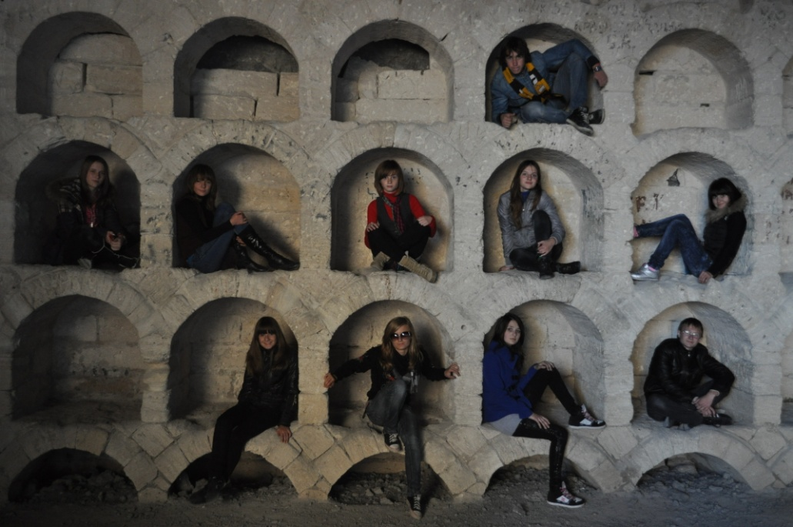
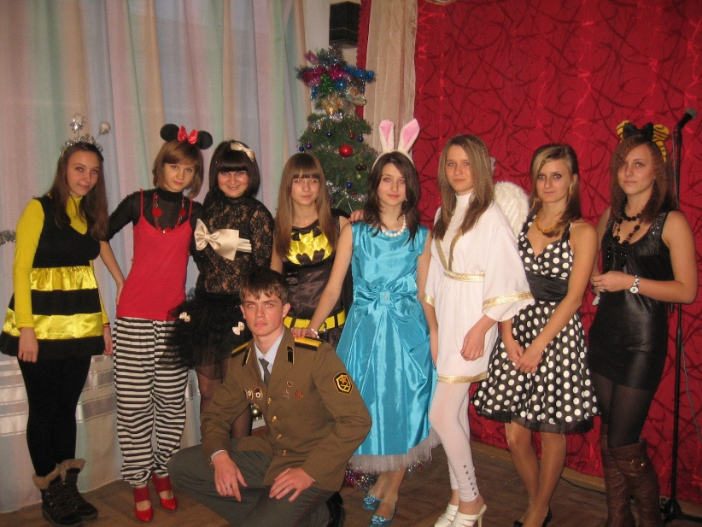
Що мені в цьому допоможе?
Мобільний телефон обмежений час та можливості

Slide 5
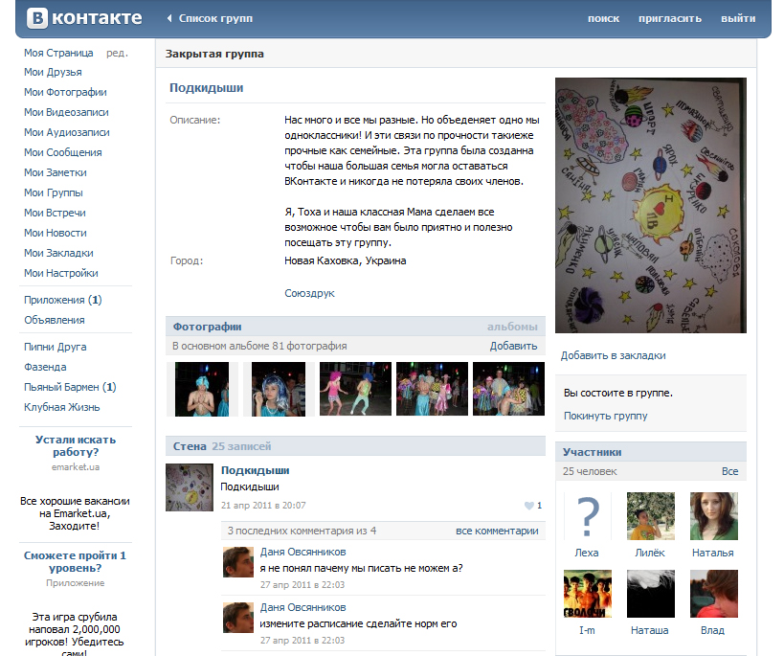
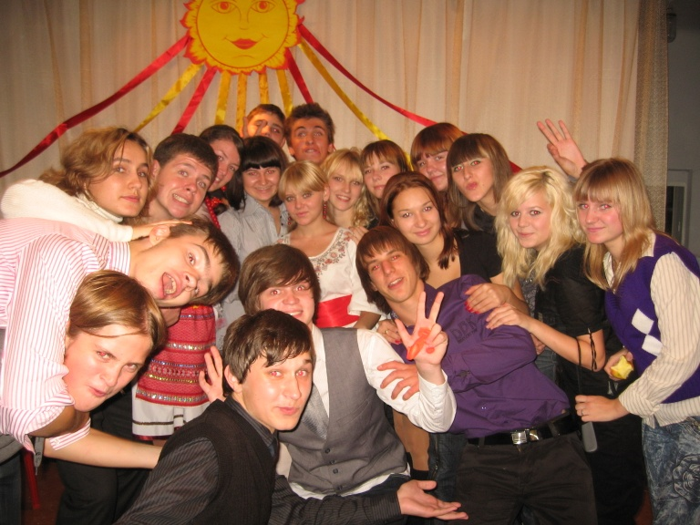
Та де в цей час мої діти
В мережі

Slide 6
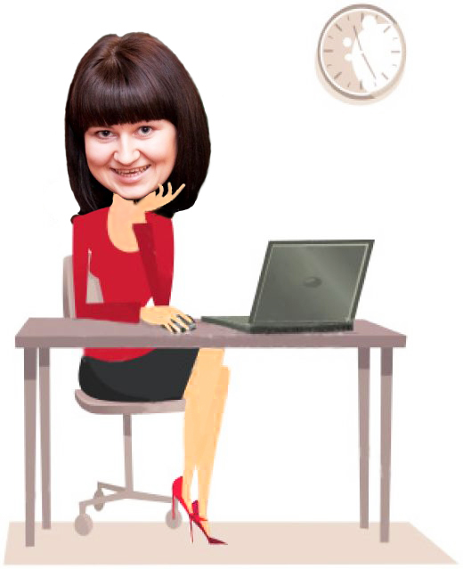
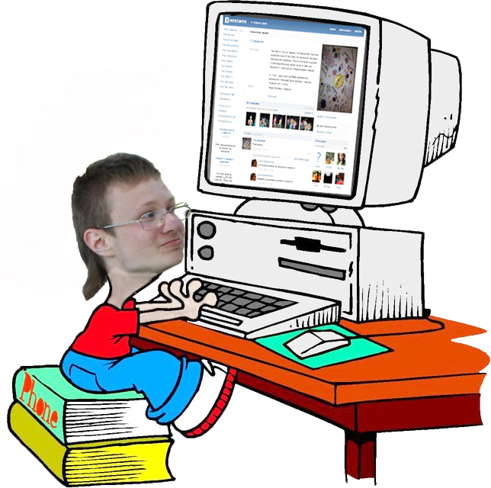
Піду і я вмережу
Ми майже разом

Slide 7
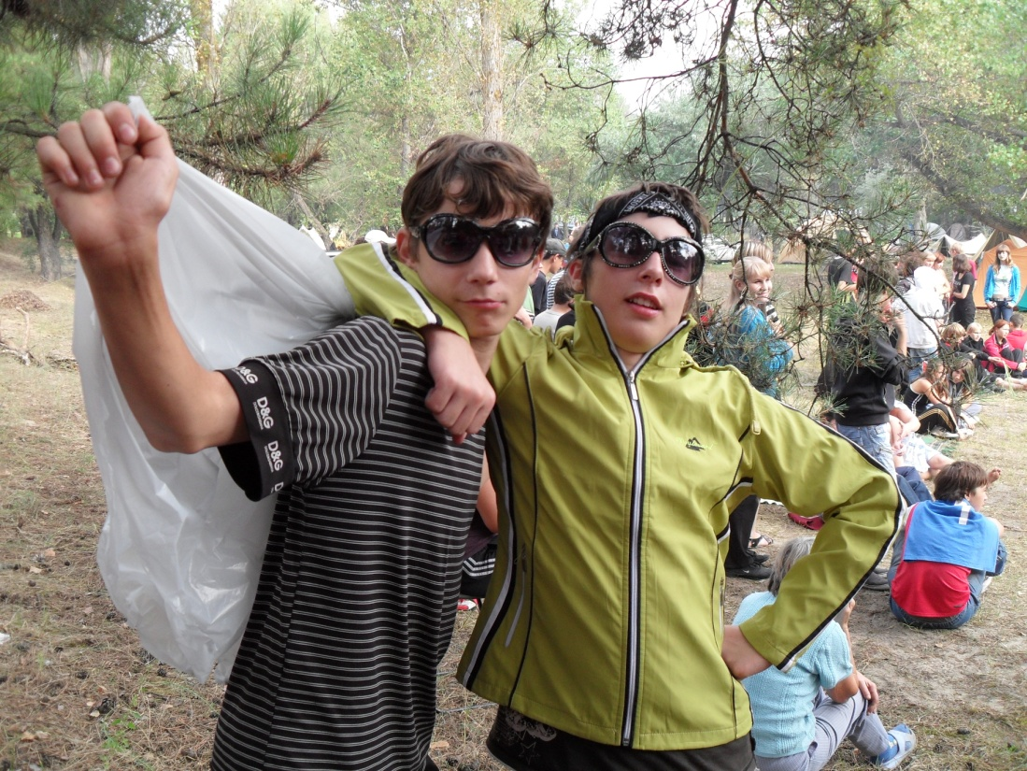
Де ми будемо спілкуватися – через вконтакте
Переваги :
Живу їхнім життям ;
Бачу вподобання в світі музики і кіно ;
Знаю прагнення та захоплення дітей;
Беру участь в обговоренні цікавих для них тем та дискусій ;
Бачу їхній настрій через «статус» ;
Обмінююсь інформацією, фото, та необхідними даними;
Створюємо власні групи, зустрічі;
Я можу знайти їх онлайн в будь-який час .
Недоліки :
Матеріали для неповнолітніх;
Спілкування без утримання мовного режиму;
Діти присвячують цьому сайту багато часу.

Slide 8
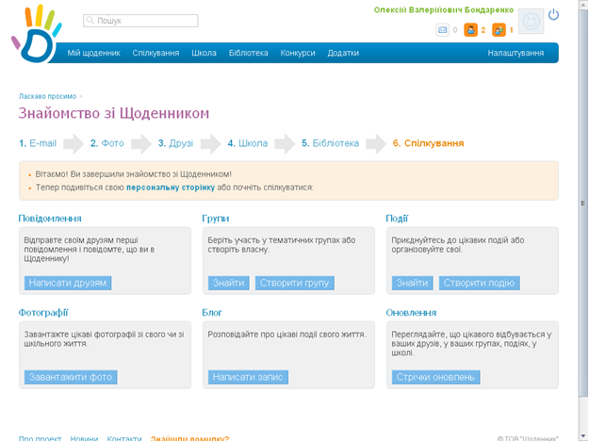
Щоденник.ua

Slide 9
Освітній інноваційний проект «Щоденник.ua»
Всеукраїнська безкоштовна шкільна освітня мережа пропонує приєднатися до освітнього інноваційного проекту "Щоденник.ua".
На сторінках "Щоденника" можна вести:
Розклад уроків
Електронний щоденник
Електронний журнал вчителя
Домашні завдання
Бібліотека художньої літератури
Медіатека (навчальна література, аудіо та відео)
Словники та онлайн-перекладачі

Slide 10
Особисті сторінки учнів, вчителів та батьків
Особисті повідомлення
Тематичні групи та події
Спілкування між школами
Зберігання та обмін документами, фото, аудіо, відео та іншими файлами
Зручне введення та імпорт даних
Різноманітні типи оцінок і звітних періодів
Розклад уроків з гнучким механізмом заміни
Відомості, які налаштовуються, та інші звіти
Шкільні оголошення
Оперативна статистика
Шкільний сайт, що налаштовується
Реєстрація тільки за кодами-запрошеннями
Особисті налаштування приватності
Модерація

Slide 11
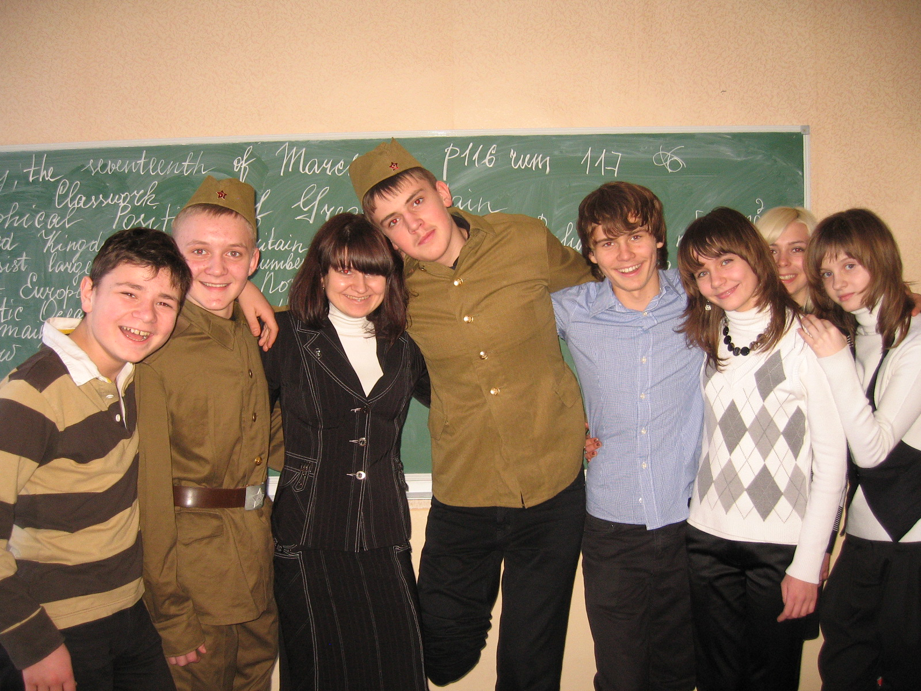
Все безкоштовно. І для шкіл, і для користувачів.
Ніяких додаткових витрат з боку школи на обладнання, навчання, підтримку та інше.
Доступ з будь-якого комп’ютера, підключеного до Інтернету 24 години на добу, 7 днів на тиждень, 365 днів на рік.

Slide 12
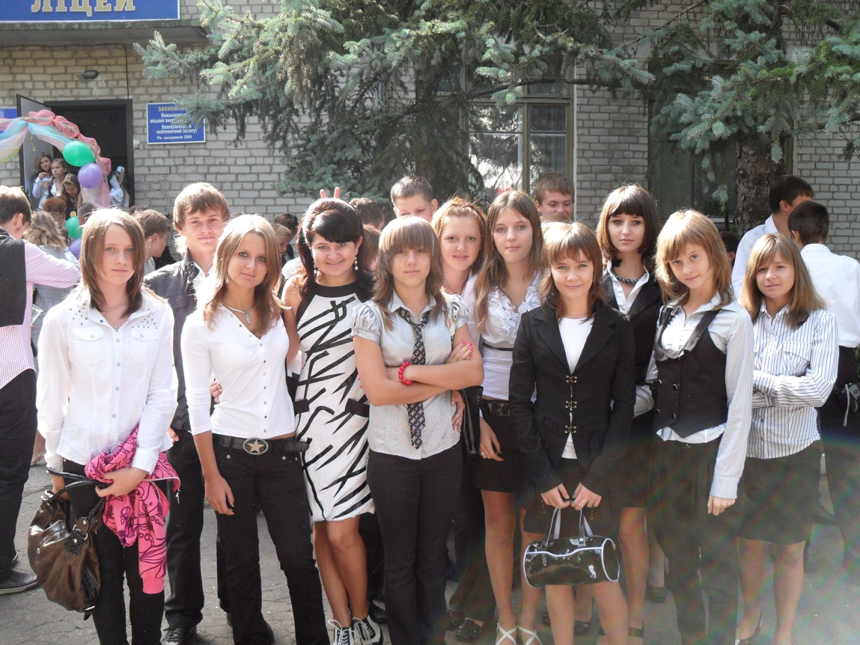
Не виключай можливостей – заходь, живи, спілкуйся

